Slide 2
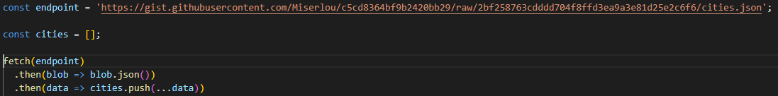
const endpoint = 'https://gist.githubusercontent.com/Miserlou/c5cd8364bf9b2420bb29/raw/2bf258763cdddd704f8ffd3ea9a3e81d25e2c6f6/cities.json';
const cities = [];
fetch(endpoint)
.then(blob => blob.json())
.then(data => cities.push(...data))

Slide 3
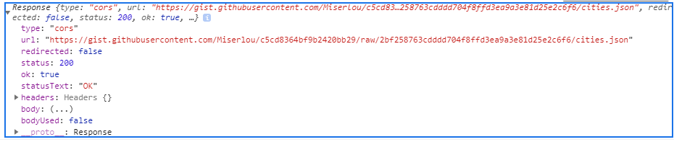
fetch(endpoint)
.then(blob => blob.json())
.then(data => cities.push(...data));
Fetch란? Ajax , HttpRequest 등의 비동기통신을 효율좋게 사용할 수 있도록 제공된 JS API
주소
fetch(url)
.then(response => response.json())
응답결과로 얻은 아래의 결과물에서
다음화면과 같은 필요한 body내용을
JsonData 형태로 가공시켜라!!
통신 후 응답결과물 response

Slide 4
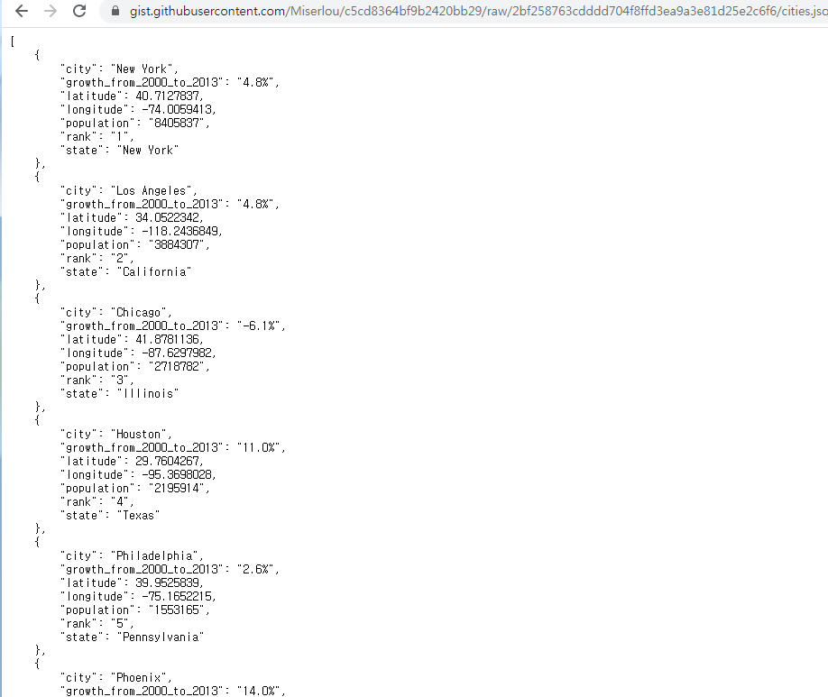
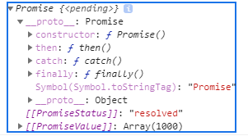
https://gist.githubusercontent.com/Miserlou/c5cd8364bf9b2420bb29/raw/2bf258763cdddd704f8ffd3ea9a3e81d25e2c6f6/cities.json
위 주소로 들어갔을때 보이는 화면의 일부 html – body에 좌측과 같이 Text가 적혀있다.
이 Text가 포함되어있는 응답결과물.Json(); !!!

Slide 5
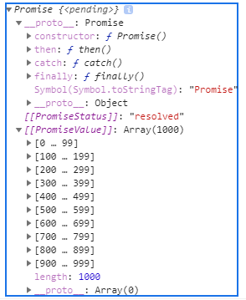
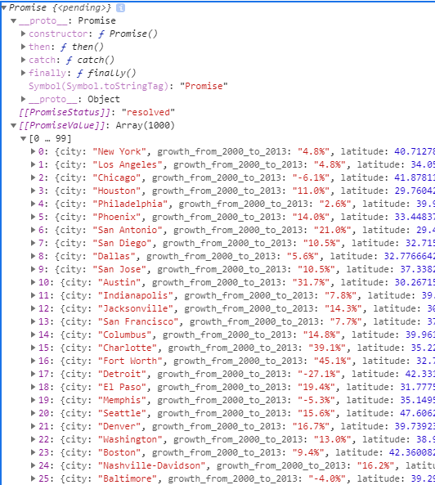

Slide 6
fetch(endpoint)
.then(blob => blob.json())
.then(data => cities.push(...data));
Fetch란? Ajax , HttpRequest 등의 비동기통신을 효율좋게 사용할 수 있도록 제공된 JS API
fetch(url)
.then(response => response.json())
.then(data => cities.push(...data));
응답결과로 얻은 아래의 결과물에서
다음화면과 같은 필요한 body내용을
JsonData 형태로 가공시켜라!!

Slide 7
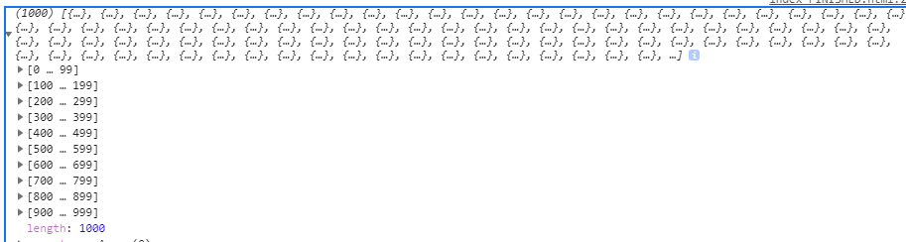
fetch(endpoint)
.then(blob => blob.json())
.then(data => cities.push(...data));
fetch(url)
.then(response => response.json())
.then(data => console.log(data));

Slide 9
fetch(endpoint)
.then(blob => blob.json())
.then(data => cities.push(...data));
fetch(url)
.then(response => response.json())
.then(data => console.log(data));

Slide 10
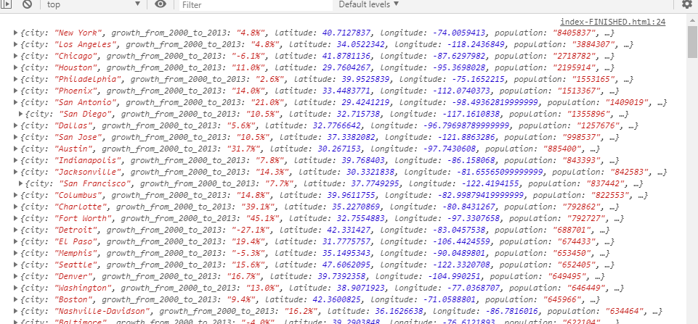
fetch(url)
.then(response => response.json())
.then(data => console.log(…data));
배열이 전부 사라지고 객체 형태로만
남아 있음.

Slide 11
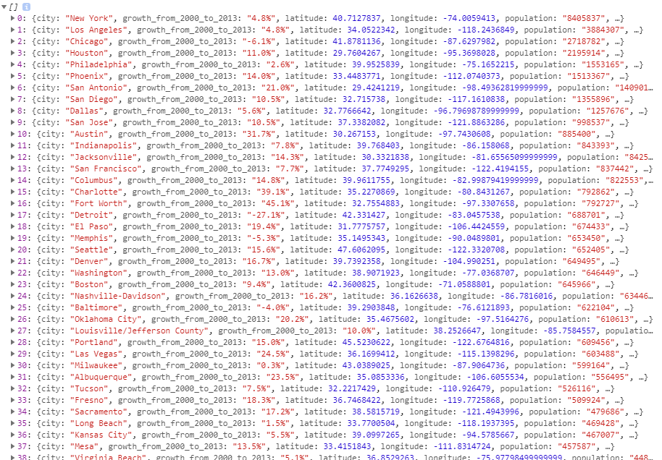
fetch(url)
.then(response => response.json())
.then(data => cities.push(...data));
객체형태로 뽑아 냈으니까!
배열형태로 다시 담아!
Push(data) -> 배열에 넣어라

Slide 12
Then, promise 설명필요

Slide 13
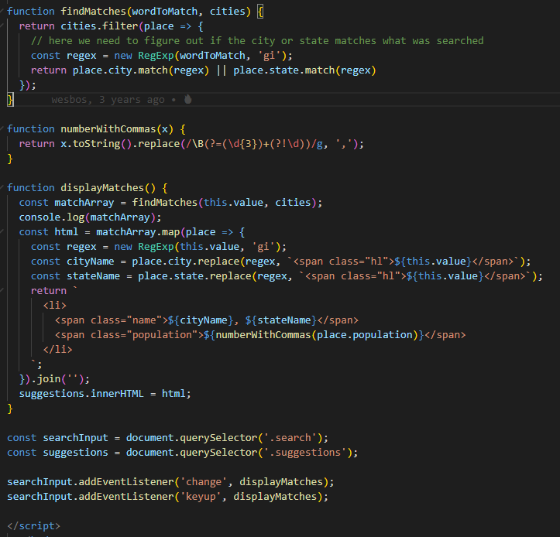

Slide 14
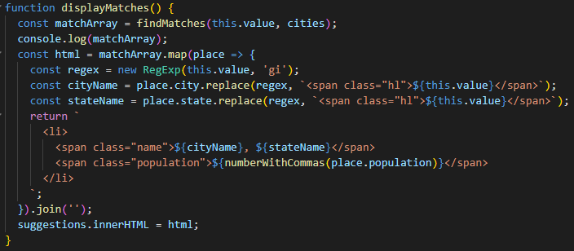

무엇을 하는진 모르겠는데…
matchArray 에 저 함수를 담았고,
마지막에 innerHTML 에 저 결과물값을 담는구나~
그 결과물은 return 에 의해서
<li></li> 태그를 담는것이구나~
아하~ suggestions 는
Ul 인데 li를 담는구나?

Slide 15
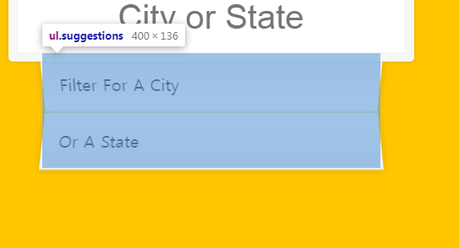

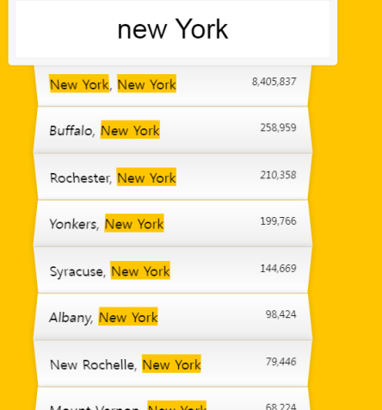
이것이 Ul 이고
그 안의 목록들이
이렇게 담겨있는데
그럼 피니쉬의 결과물처럼 li들이 늘어나는거구나~
아~ 그러면 저 내용중 어딘가엔
자동완성 기능이 들어있구나~?

Slide 17
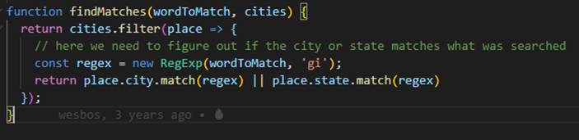

얘를 위처럼 아규먼트값을 담아서 호출하면 아래가 실행되는구나~
This 는 함수를 호출한 객체일테니
이 input 들을 가리키는것이고,
그 input의 value값
즉, 내가 입력한 value값을 뽑아와서
맨처음 jsonData 화 시켜놨던 cities에 담긴 Data를 같이 findMatches에 보내는구나~

Slide 18
그 값들을 위와같은 파라미터네임으로 받아왔고,
이 filter 함수를 호출하면 return을 이용해서
함수를 호출한곳에 처리한 결과값을 돌려줄 예정이구나~

Slide 19
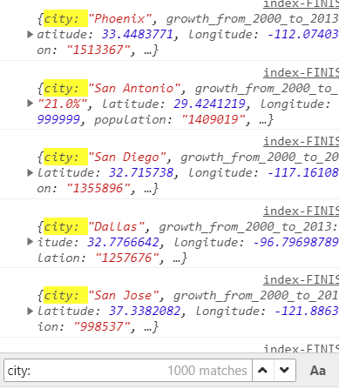
console.log(place);
place 에는 1000개의 data 들이 객체형태로 들어있구나~

Slide 20

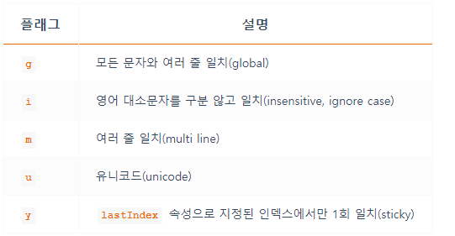
정규 표현식(영어: regular expression, 간단히 regexp 또는 regex, rational expression) 또는 특정한 규칙을 가진 문자열의 집합을 표현하는 데 사용하는 형식 언어이다.
정규 표현식은 많은 텍스트 편집기와 프로그래밍 언어에서 문자열의 검색과 치환을 위해 지원하고 있다.
console.log(regex);

Slide 21
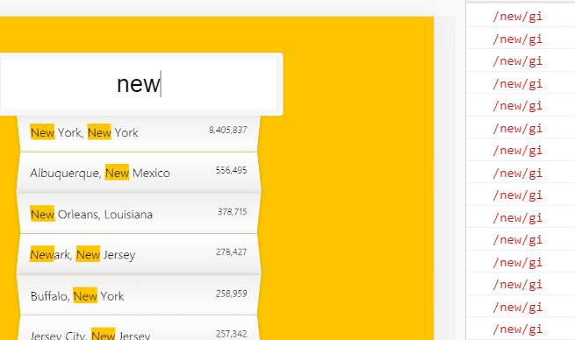
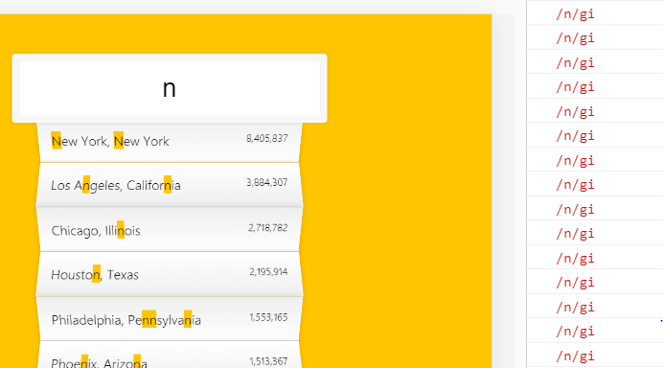
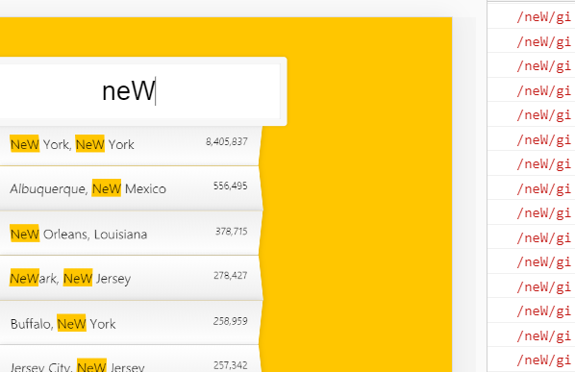
console.log(regex);

Slide 22
wordToMatch -> 내가 입력한 input Value 값
gi -> 모든 문자와 여러 줄 일치하며 영어 대소문자를 구분하지 않는 조건

Slide 23
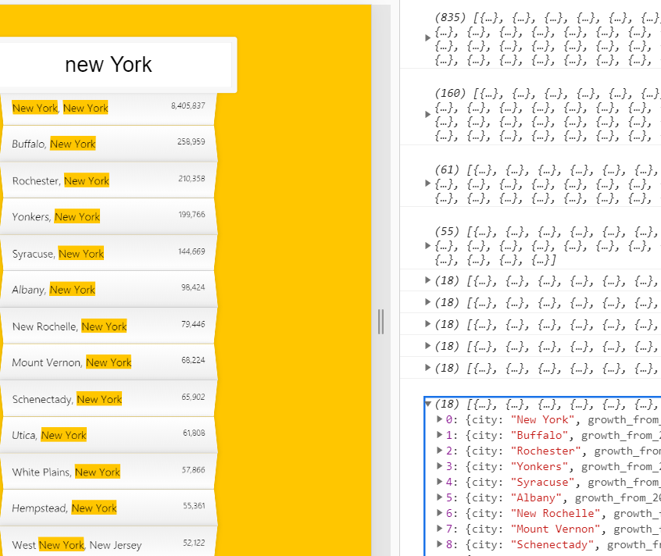
정규표현식까지 거친 내 문자열을
배열로 반환을 시키겠다는 소리구나~
place 에는 1000개의 객체 데이터가 들어있었고
그중에 .city 와 .state 를 통해
city 와 state 라는 key 로 접근을 하였고
ex) document.get…. 객체.key
match 함수를통해 city 혹은 state 의 값들 중에
내가 입력하고 정규표현식까지 거친 regex값이랑
매칭되는애를 return 하겠다는 소리구나~
match | 문자열.match(정규식) | 일치하는 문자열의 배열(Array) 반환
const matchArray = findMatches(this.value, cities);
console.log(matchArray);

Slide 24
matchArray 는 결국
1000개의 객체데이터 에서
정규표현식을 거친 내가 입력한 값과 일치한 데이터만 매칭시켜서 배열에 담아줬구나~
형태는 배열속에 객체들이 있는 형식이구나~
[{},{},{},{}{}...]
그걸 다시 map 함수를 써서 html에 담는구나?

Slide 25
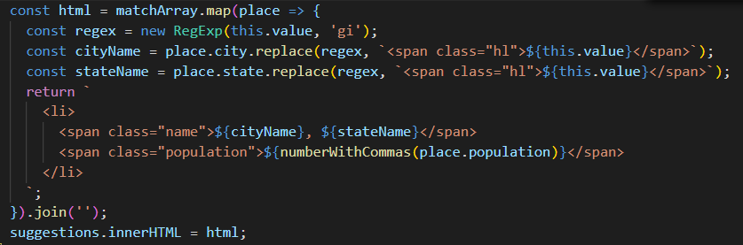
1000개 중에 입력한값과 같은애들만 골라서
다시한번 map으로 가공을 해줄것인데
추출된 애들중에서 또한번 정규표현식을 거친 후 이번엔 match 대신 replace 로
각각 city 와 state에 나눠 담아주는구나~

